Slide 1
第四节 对面积的曲面积分
surface integral
概念的引入
对面积的曲面积分的定义
对面积的曲面积分的计算法
第十一章 曲线积分与曲面积分

Slide 2


一、概念的引入
实例
光滑的,
它的面密度为连续函数
求它的质量.

Slide 3














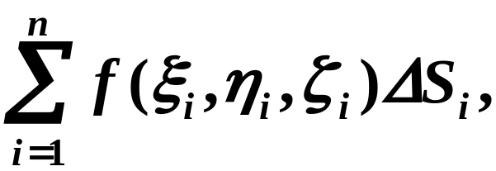

二、对面积的曲面积分的定义
1. 定义
设曲面Σ是光滑的,
函数 f(x, y, z)在Σ上
①
有界.
把Σ 任意分成n小块
同时也表示
②
第i 小块曲面的面积),
③
任意取定的点,
作乘积
并作和
④
如果当各小块曲面的直径
的最大值
这和式的极限存在,
则

Slide 4
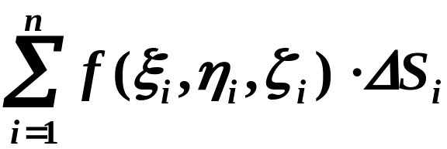


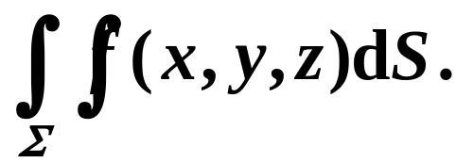
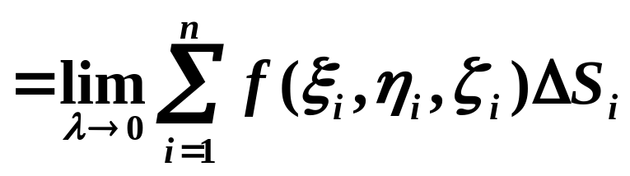
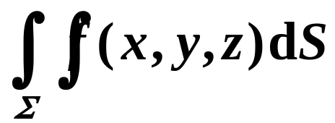

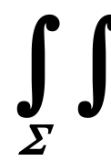
称
极限为函数
对面积的曲面积分
或
第一类曲面积分.
记为
即
积分曲面
被积函数
曲面元素
如曲面是
闭曲面,
则积分号写成

Slide 5


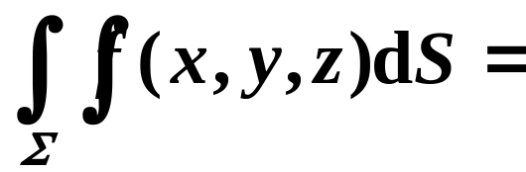
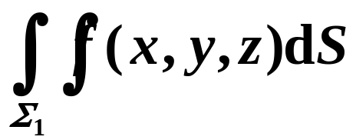
2. 存在条件
在光滑曲面Σ上
连续,
对面积
的曲面积分存在.
今后,假定
3. 对面积的曲面积分的性质
+
∫∫
f
(
x
,
y
,
z
)
d
S
Σ
2

Slide 6
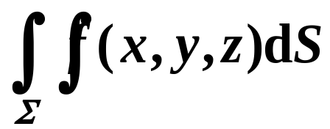
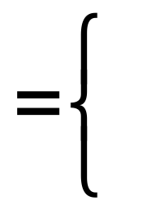


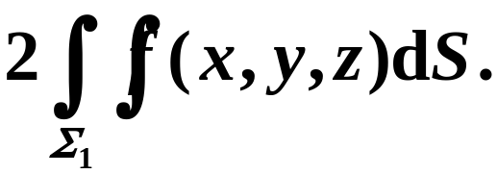

补充
设分片光滑的
曲面Σ关于yOz面对称,
则
x的奇函数
x的偶函数
其中

Slide 7
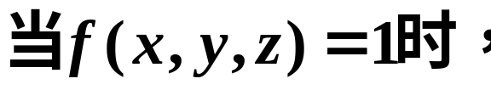
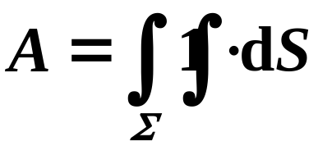
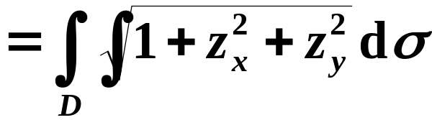
4. 对面积的曲面积分的几何意义
空间曲面Σ的面积:

Slide 8

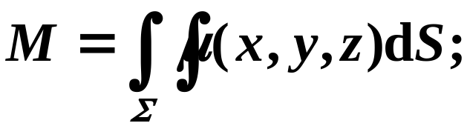
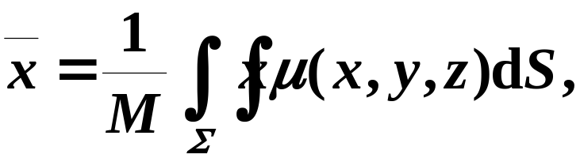
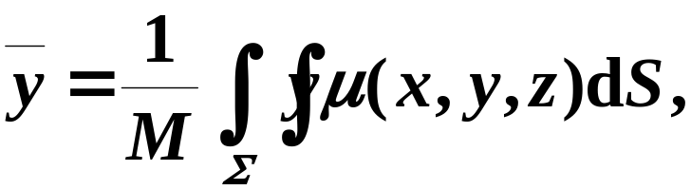
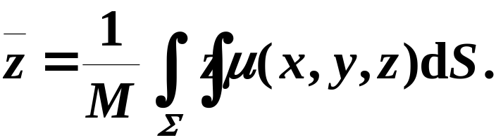
5. 对面积的曲面积分的物理意义
面密度为连续函数
的质量M为:
其质心坐标为:

Slide 9




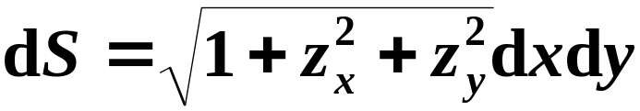
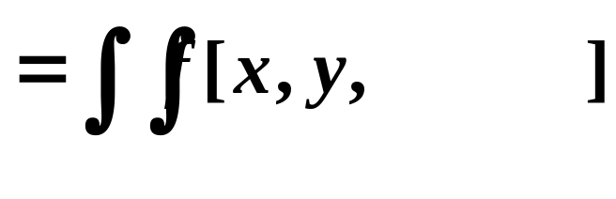

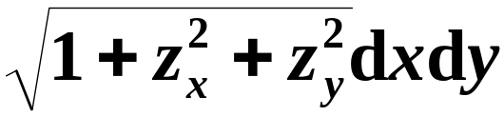

三、对面积的曲面积分的计算法
化为二重积分计算.
思想是:
按照曲面的不同情况分为以下三种：
(1)
则

Slide 10
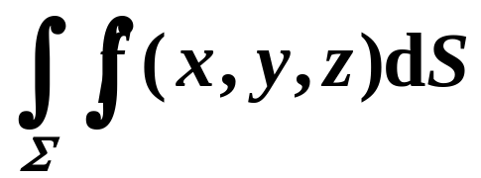
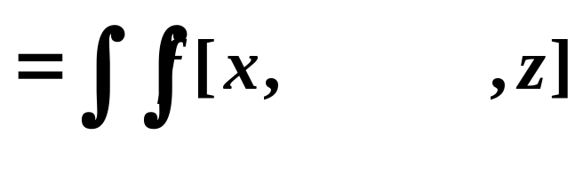
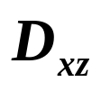



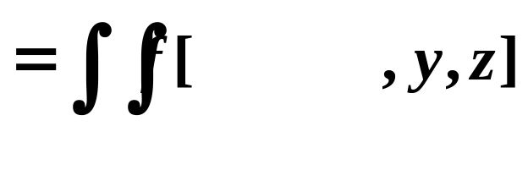
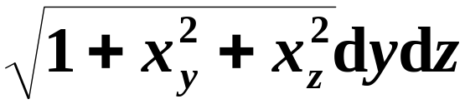

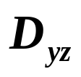
(2)
若曲面
Σ
:
y
=
y
(
x
,
z
)
则
y
(
x
,
z
)
1
+
y
2
+
y
2
d
x
d
z
x
z
(3)
则

Slide 11
对面积的曲面积分时,
首先应根据
曲面Σ选好投影面,
确定投影域并写出
曲面Σ的方程,
然后算出曲面面积元素;
最后将曲面方程代入被积函数,
化为二
重积分进行计算.

Slide 12
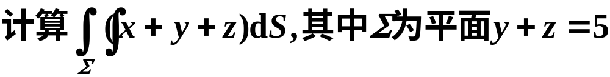
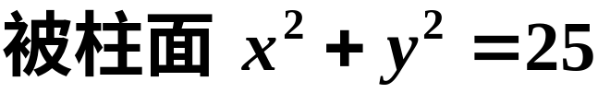



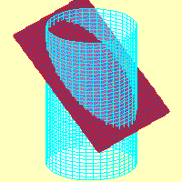
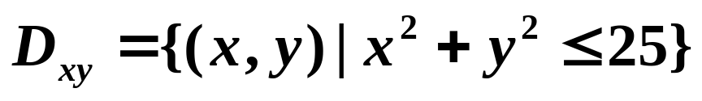

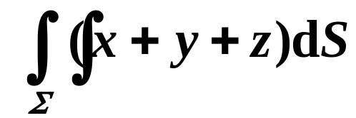
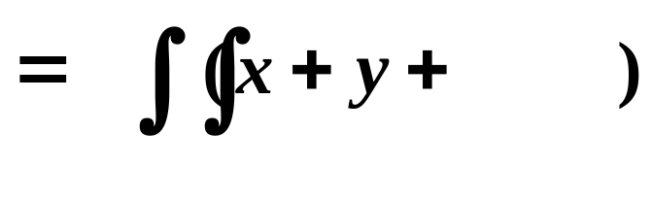
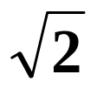
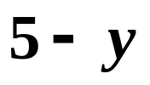



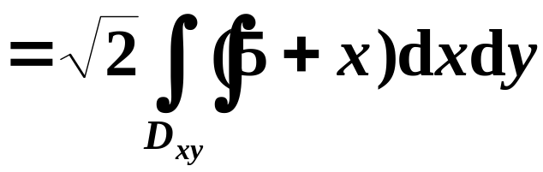
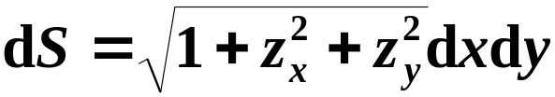
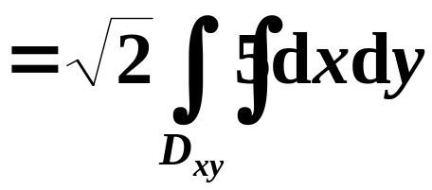

对称性
例
所截得的部分.
解
投影域:
故
=
2
d
x
d
y

Slide 13
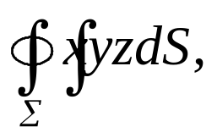

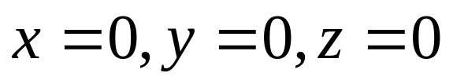
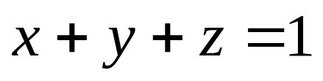
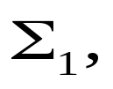
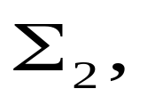
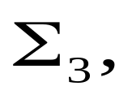
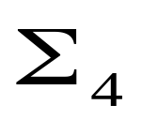
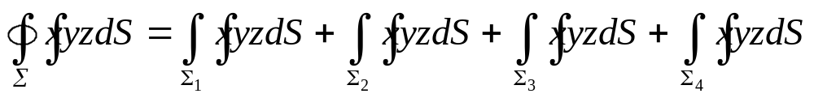
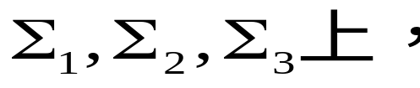
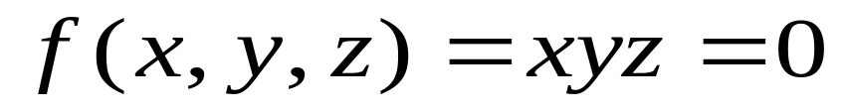
例 计算
其中
是由平面
及
所围四面体的整个边界曲面.
解
在平面
及
上的部分依次记为
及
于是
由于在

Slide 14
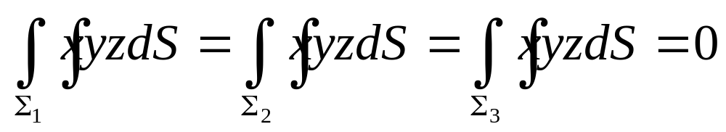
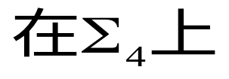





所以
所以
从而

Slide 15





则

Slide 16






例
所围成的空间立体的表面.

Slide 17











例
所围成的空间立体的表面.
解
的投影域都是
对称性

Slide 18
























将投影域选在
注
分成左、右两片
(左右两片投影相同)
对称性

Slide 19









例
计算曲面积分
的值.
其中Σ是球面
解
Σ的方程
不是单值的.
Σ
记上半球面为
方程是:
下半球面为
方程是:
投影域

Slide 20








Σ是球面
对上半球
得
对下半球

Slide 21








所以
极坐标

Slide 22





练习
计算
其中Σ为球面
位于平面
上方的部分.
Σ
解
曲面Σ的方程
Σ在xOy面上的投影域

Slide 23







因曲面Σ
关于yOz面及xOz面对称;
x²y是y的奇函数.
x³是x的奇函数，
于是
Σ
a
=
d
x
d
y
a
2
−
x
2
−
y
2

Slide 24










例
提示
积分曲面方程
中的变量x、y、z
具有
轮换对称性,
即三个变量轮换位置方程不变.
解
轮序对称

Slide 25
四、小结
对面积的曲面积分的概念
四步:分割、取近似、求和、取极限
对面积的曲面积分的计算
思想:化为二重积分计算;
曲面方程三种形式的计算公式
对面积的曲面积分的几何意义与物理意义

Slide 26
作 业
习题11-4 (219页)
3. 4.(2) 5.(1) 6. (3) 7.

